Slide 1
AI的五個應用

Slide 2
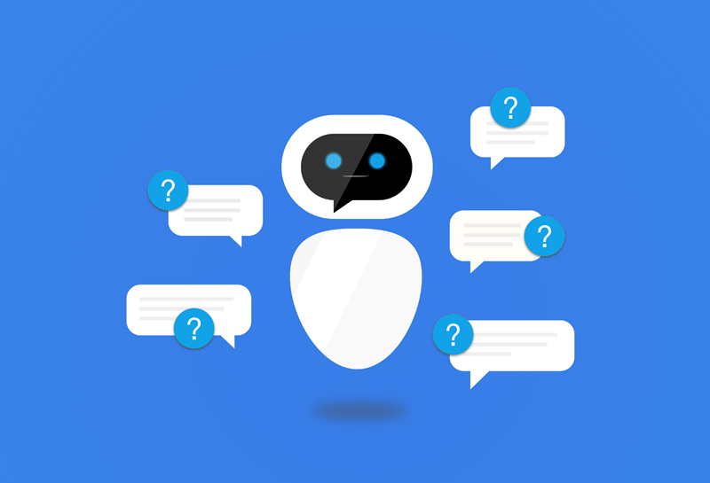
聊天機器人
搭載 AI 的聊天機器人能更快速了解顧客的問題，並提供更有效的答案。
有些聊天機器人會搭載自然語言處理系統，但大多簡單的系統只會擷取輸入的關鍵字，再從語料庫中找尋最合適的應答句。
屬弱人工智慧

Slide 3
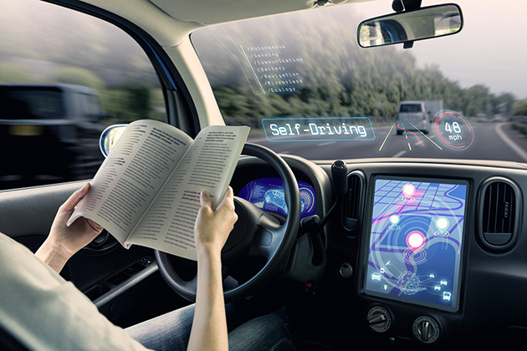
自駕車
根據感測器資訊和人工智慧演算法來執行一些必要的操作，因而需要收集資料、規劃並執行行駛路線。
目前仍屬弱人工智慧，若能達到無人駕駛的技術，則為強人工智慧

Slide 4
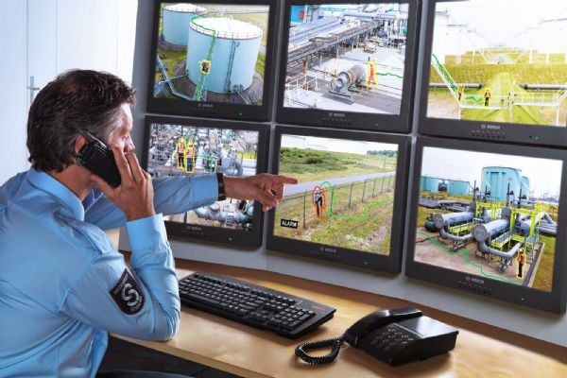
智慧影像監控分析
透過人工智慧的導入，賦予影像監控系統智能，不僅能幫助工廠在意外發生前提前預警，也能即時反應家中老年人或小孩的狀況，來減少不幸的發生。
屬弱人工智慧

Slide 5

YouTube猜測你喜歡的影片
在YouTube上觀看影片時，觀看的影片下方，系統會自動整理「你感興趣」的影片。這也是透過機器學習推薦算法上的深度神經網絡來達成的。
如果沒有點擊系統提供的「推薦影片」，則該影片的排名就會下降，也會降低推薦給其他用戶的機會。
屬弱人工智慧

Slide 6
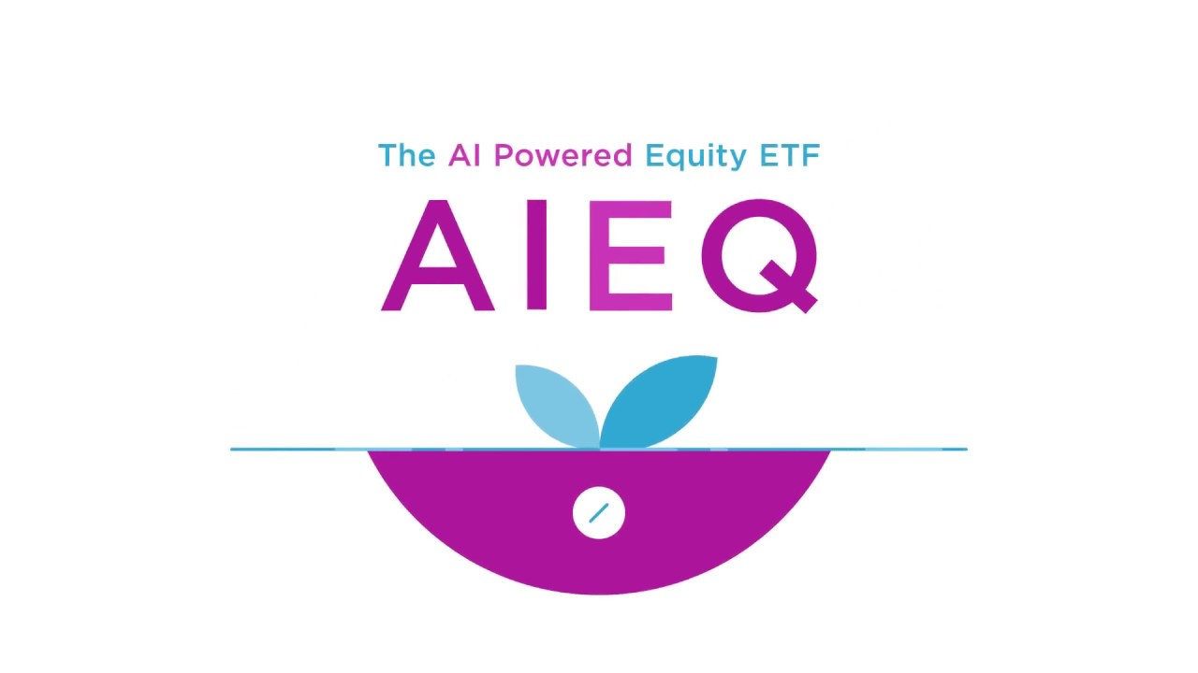
人工智慧選股
AIEQ (人工智慧動力股票主動型ETF)
人工智慧選股基準是透過讀取6000多支股票公開訊息結合市場預測消息所建立的估值模型、對各公司管理層表現評估、對每日數以百萬計的社群媒體發文、新聞報導進行分析。
屬弱人工智慧

